Slide 1
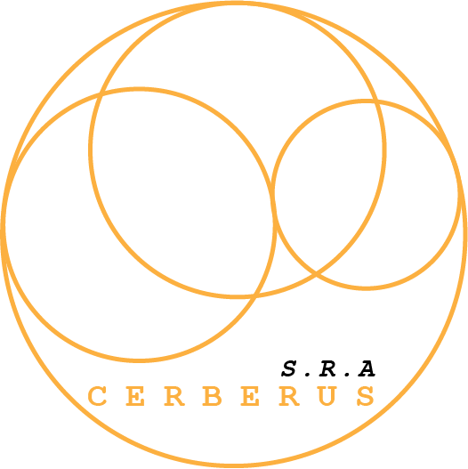
VULCANASA - Vulcan Aeronautics and Space Academy
Denilton Marinho Correia
Felipe Luís Pinheiro
Giltone Moreira Sampaio
Matheus Gabriel
Tiago Brunacci

Slide 2
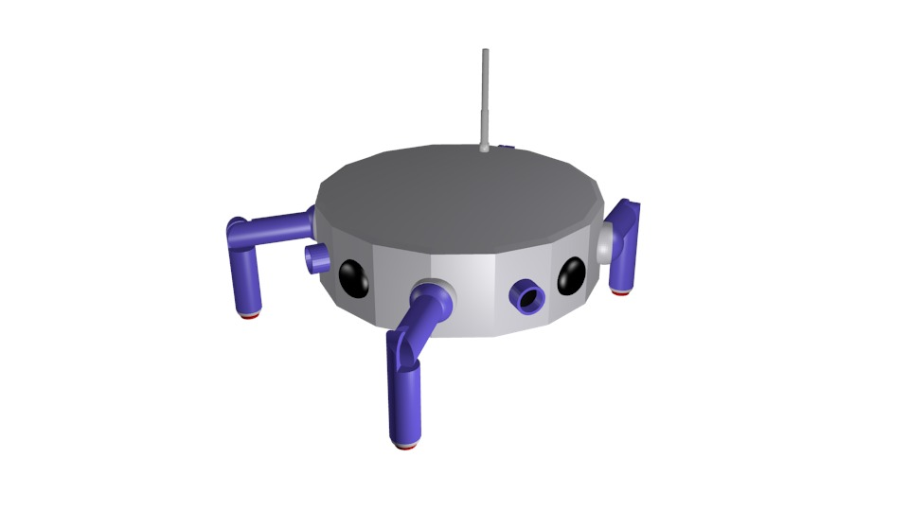
S.R.A - Scanner Robô autônomo
Protótipo 3D

Slide 3
O QUE É O CERBERUS
Robô Autônomo
Capacidade de micro escaneamento
Localiza danos na fuselagem
II. Competência de reparar pequenos danos

Slide 4
PERSPECTIVAS
Eficiente na prevenção de acidentes
Mais segurança nas missões espaciais
Inspiração para gerações futuras de robôs autonômos
Possivelmente será popularizada para o uso doméstico

Slide 5
VIABILIDADE COMERCIAL - CONSTRUÇÃO CIVIL
No Distrito Federal são gastos aproximadamente 500.000.000 de reais por ano em obras!!
Desenvolvendo um modelo mais robusto do Cerberus economizaria mais de 30% dos gastos.

Slide 6
VIABILIDADE COMERCIAL - Infantil
O robô R2-D2 de Star Wars foi um dos brinquedos com maiores sucessos de vendas.
Partindo disso, almeja-se a comercialização de um modelo do Cerberus viavel para a opção de venda.

Slide 7
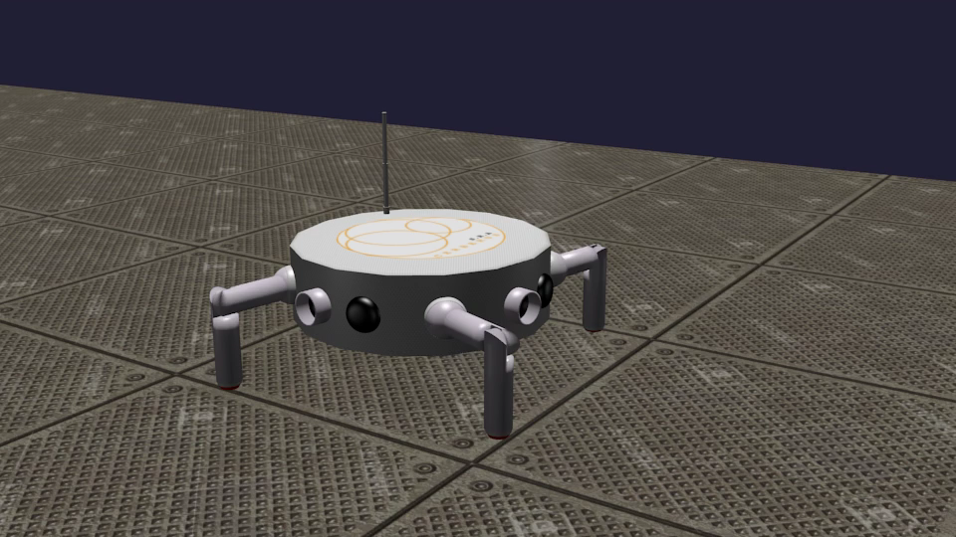
DEMOCRATIZAR TECNOLOGIA MUDA O MUNDO.
OBRIGADO!!

